Slide 1
Naslov prezentacije
Izvođač(i)
Datum

Slide 2
Naslov slajda
...

Slide 3
Naslov slajda
...

Slide 4
Naslov slajda
...

Slide 5
Naslov slajda
...

Slide 6
Naslov slajda
...

Slide 7
Naslov slajda
...

Slide 8
Naslov slajda
...

Slide 9
Naslov slajda
...

Slide 10
Naslov slajda
...

Slide 11
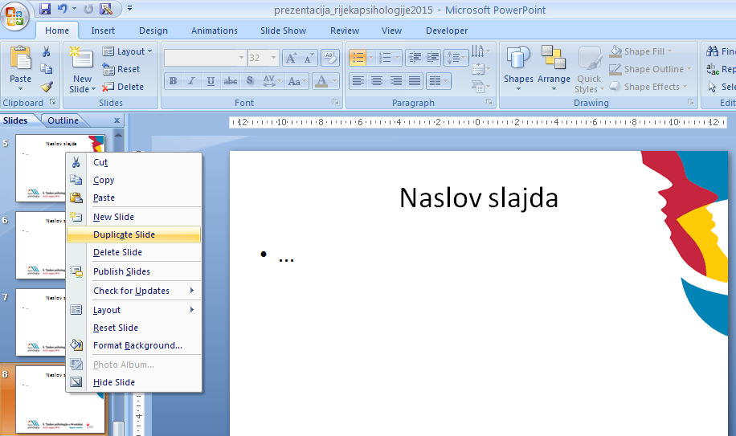
Naslov slajda
Svaki slijedeći slajd kopirajte na način da desnom tipkom miša kliknete na slide lijevo i odaberete opciju “Duplicate Slide”

